Slide 1
Operační systémy
Vytvořil: FILIP řÍČNÝ

Slide 2
Co jsou to operační systémy
Základní software, který spravuje hardware počítače, poskytuje služby pro aplikace a umožňuje interakci mezi uživatelem a počítačem
Funkce OS: Zajišťuje správu paměti, procesů, souborů, a vstupně/výstupních operací.

Slide 3
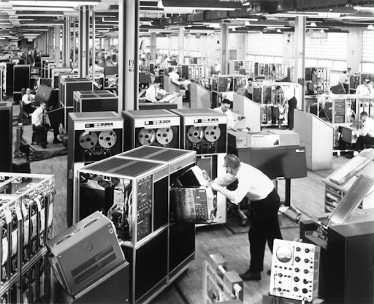
Historie operačních systémů (1940-1990)
1. Počátky (1940–1950): První operační systémy vznikaly pro sálové počítače a sloužily k dávkovému zpracování úloh. Tyto systémy umožnily plánování úloh a správu hardwarových zdrojů, což vedlo k efektivnějšímu využití procesorů.
2. Dávkové zpracování (1960–1970): V šedesátých letech se rozvinuly pokročilejší dávkové operační systémy, které zefektivnily správu procesů a zaváděly techniky jako multiprogramming. To umožnilo zpracování více úloh v jednom časovém úseku.
3. Víceúlohové systémy (1970–1980): S příchodem víceúlohových operačních systémů, jako je Unix, se umožnilo běh více procesů současně. Tyto systémy zavedly také rozšířené techniky správy paměti a plánování procesů, které zvýšily efektivitu.
4. Grafická uživatelská rozhraní (1980–1990): V osmdesátých letech se začala prosazovat grafická uživatelská rozhraní (GUI), která zjednodušila interakci uživatelů s počítačem. Tato revoluce zpřístupnila technologie širší veřejnosti a podpořila rozvoj osobních počítačů.

Slide 4
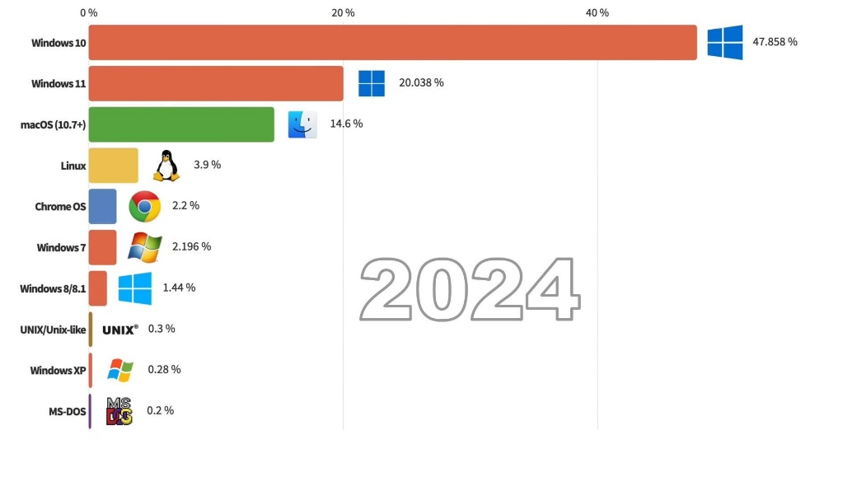
Moderní operační systémy (1990-současnost)
5. Otevřené a uzavřené systémy (1990–2000): Devadesátá léta přinesla nárůst jak otevřených (např. Linux), tak uzavřených operačních systémů (např. Windows). Otevřené systémy umožnily komunitní vývoj, zatímco uzavřené systémy nabízely stabilní a uživatelsky přívětivé prostředí.
6. Virtualizace a mobilní operační systémy (2000–2010): Virtualizace umožnila spouštění více operačních systémů na jednom fyzickém zařízení, což vedlo ke zefektivnění správy serverů. V této době se také objevily mobilní operační systémy, jako Android a iOS, které podnítily boom mobilních zařízení.
7. Moderní operační systémy (2010–současnost): V poslední dekádě se operační systémy soustředí na cloudovou integraci, zabezpečení a uživatelskou přívětivost. Systémy jako Windows 10, macOS a různé distribuce Linuxu stále inovují, aby splnily potřeby moderních uživatelů a podniků.

Slide 5
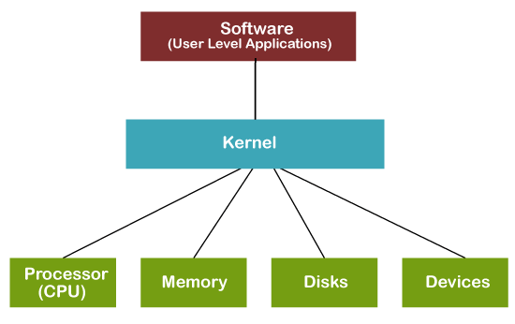
Struktura operačního systému
Jádro - core (Kernel): Základní součást operačního systému, která spravuje systémové prostředky a zajišťuje komunikaci mezi hardwarem a softwarem. Dělí se na monolitická (např. Linux) a mikrojádra (např. Minix).
Správa procesorů: Řídí alokaci (přidělení omezených zdrojů) procesorového času procesům a vláknům. Plánování určuje, kdy a jak dlouho budou jednotlivé procesy a vlákna vykonávány.
Procesy a vlákna: Procesy jsou samostatné běžící instance programů s vlastní pamětí a systémovými prostředky. Vlákna jsou lehčí než procesy, sdílejí prostředky v rámci procesu, což umožňuje efektivnější multitasking.
Systémové volání: Rozhraní mezi aplikačním softwarem a jádrem OS, které umožňuje aplikacím provádět operace, jako je čtení a zápis na disk. Tato volání zajišťují bezpečný a kontrolovaný přístup k hardwaru.

Slide 6

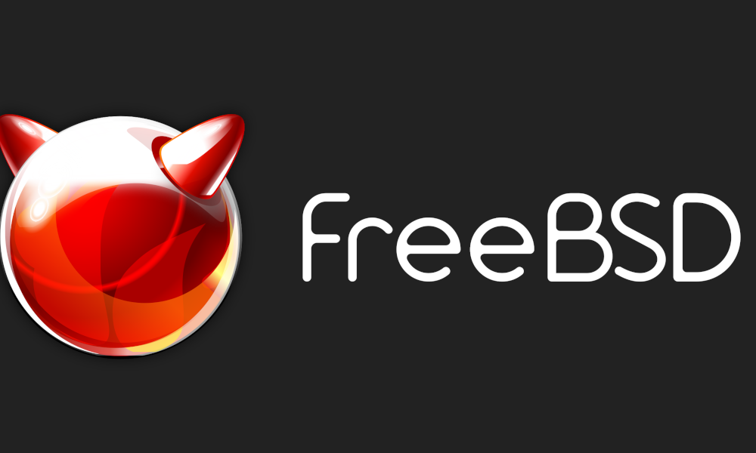
Typy operačních systémů
Otevřený operační systém: Otevřené operační systémy mají veřejně dostupný zdrojový kód, což umožňuje uživatelům a vývojářům přizpůsobování. To podporuje komunitní vývoj a zvyšuje inovace.
Příklady: Linux (distribuce jako Ubuntu, Fedora), FreeBSD..
Monolitický operační systém: Monolitické operační systémy zahrnují veškerou funkcionalitu jádra v jednom celku, což zajišťuje vysokou efektivitu. Nicméně, tato struktura může být složitější na údržbu.
Příklady: Linux, Unix, Windows.
Víceuživatelský operační systém: Víceuživatelské operační systémy umožňují více uživatelům přístup k systému současně, každý s vlastním prostředím. Zajišťují izolaci uživatelských dat a procesů pro zvýšení bezpečnosti.
Příklady: Unix, Linux (např. Red Hat, CentOS).

Slide 7


Typy operačních systémů
Diskový operační systém: Diskové operační systémy spravují soubory na pevných discích a jiných úložných médiích. Zahrnují pokročilé funkce pro manipulaci se soubory a optimalizaci přístupu k datům.
Příklady: NTFS (Windows), FAT32 (Windows), ext4 (Linux).
Síťový operační systém: Síťové operační systémy usnadňují komunikaci a sdílení zdrojů mezi počítači v síti. Zajišťují správu síťových zdrojů a umožňují vzdálený přístup.
Příklady: Novell NetWare, Windows Server, Linux (např. Ubuntu Server).
Virtualizační operační systém: Virtualizační operační systémy umožňují běh více virtuálních strojů na jednom fyzickém hardwaru. Zvyšují efektivitu využití zdrojů a usnadňují správu serverů.
Příklady: VMware, Microsoft Hyper-V.

Slide 8
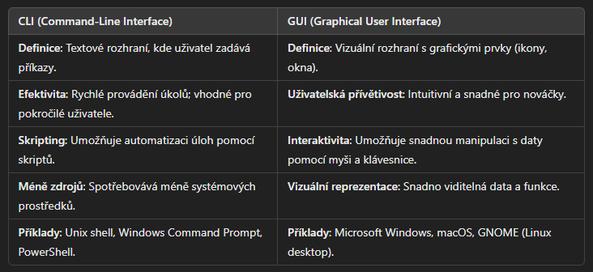
Command-Line Interface a Graphical User Interface

Slide 9

Využití
Command line interface
Cílová skupina: Systémoví administrátoři, vývojáři, pokročilí uživatelé.
Výhody:
Rychlost a efektivita při provádění opakovaných úloh.
Vhodné pro správu serverů a skriptování.
Graphical user interface
Cílová skupina: Běžní uživatelé, kteří preferují jednoduchost.
Výhody:
Vizuální a intuitivní přístup k funkcím.
Snadná orientace díky grafickým prvkům a menu.

Slide 10
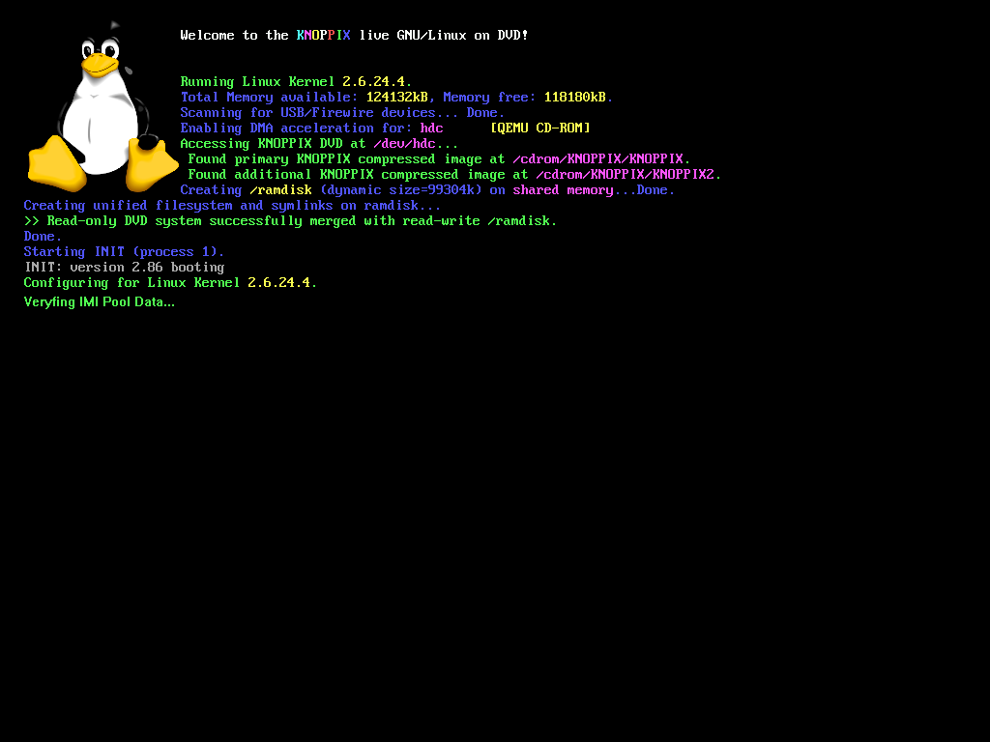
Proces zavedení OS
Hlavní kroky:
POST (Power-On Self Test): Kontrola hardware, připravení zařizení pro práci
Načtení zaváděcího sektoru: Program (bootloader) načte jádro OS, inicializuje hardware.
Zavádění jádra OS: Centrální část operačního systému. Načtení a inicializace systémových zdrojů.
Spuštění systémových procesů: Aktivace nezbytných procesů pro běh OS. Řízení paměti a procesorů
Aktivace uživatelského rozhraní: Umožňuje uživateli interagovat s OS.

Slide 11
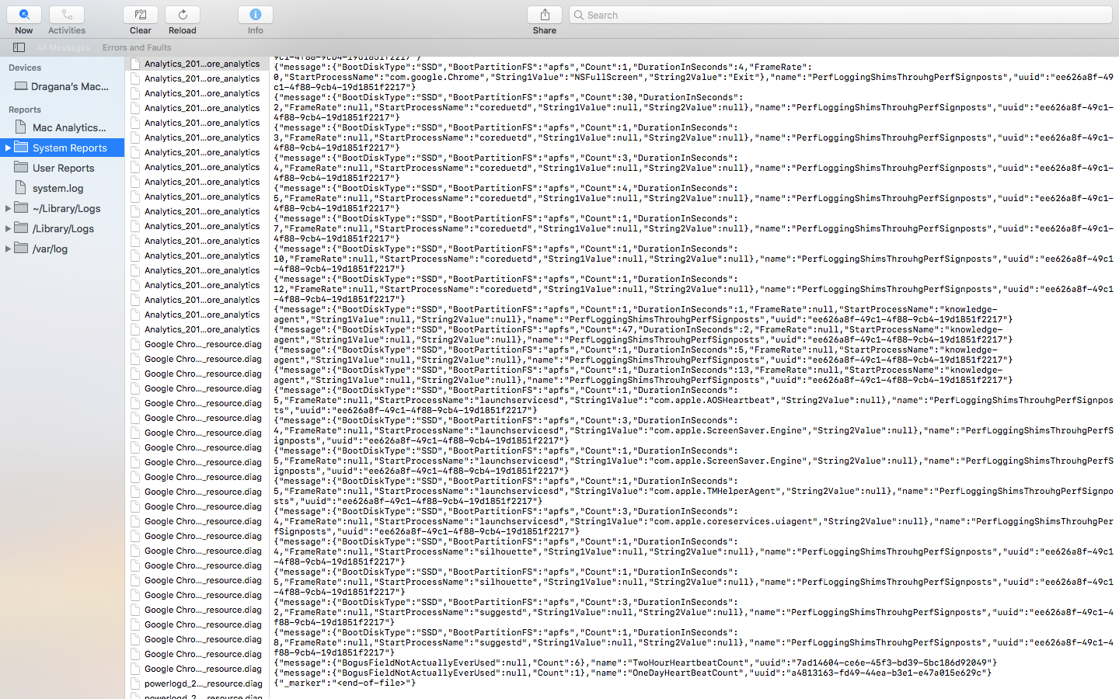
LOGY v operačních systémech
představují záznamy událostí a činností, které jsou zásadní pro diagnostiku, sledování výkonu a zabezpečení systémů.
Důvody použití:
Používají se k diagnostice a řešení problému, což zahrnuje sledování chyb a událostí, které mohou administrátorovi pomoct při identifikaci a odstranění problémů.
Umožňují sledovat výkon systému a aplikací a identifikovat možné úzké hrdlo.
Jsou nezbytné pro zajištění bezpečnosti, neboť zaznamenávají podezřelé aktivity a pokusy o neautorizovaný přístup.
Poskytují historické údaje, které jsou důležité pro auditování a sledování změn v systému.

Slide 12

Typy logových souborů
Systémové logy: Zaznamenávají události systému, jako jsou chyby jádra a další klíčové události.
Aplikační logy: Zaměřují se na konkrétní aplikace a jejich chování.
Bezpečnostní logy: Zaznamenávají bezpečnostní události a pokusy o přístup.
Transakční logy: Používají se v databázových systémech pro sledování změn v databázi.
Logy o výkonu: Sledují metriky výkonu a využití systémových zdrojů

Slide 13

Logování v Linuxu
Nástroj: syslog
Záznamy: V Linuxu se logy typicky ukládají do souboru /var/log/syslog nebo /var/log/messages. Tyto soubory obsahují informace o různých událostech v systému, jako jsou starty a zastavení služeb, chyby a varování.
Příkaz pro zobrazení logů:
tail -f /var/log/syslog

Slide 14
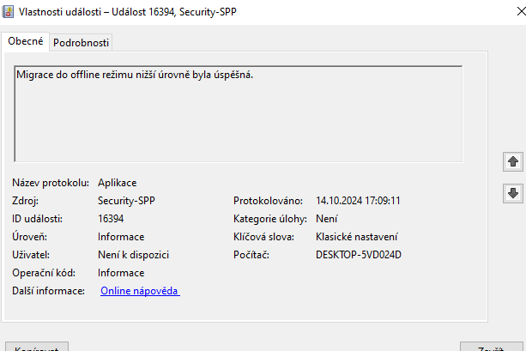
Logování ve Windows
Nástroj: Event Viewer (Prohlížeč událostí)
Záznamy: Windows uchovává logy v Prohlížeči událostí, který obsahuje kategorie jako "Aplikace", "Systém" a "Zabezpečení". Tyto logy obsahují informace o chybách aplikací, systémových událostech a bezpečnostních incidentech
Způsob zobrazení:
Otevřete Prohlížeč událostí, spusťte eventvwr.msc z dialogu Spustit (win + R)
V levém panelu vyberte příslušnou kategorii (např. Systém), abyste viděli záznamy.

Slide 15
Zdroje
https://cs.wikipedia.org/wiki/Opera%C4%8Dn%C3%AD_syst%C3%A9m
https://www.zive.cz/clanky/historie-operacnich-systemu-vecna-brzda-hardwaru/sc-3-a-147538/default.aspx
https://etechblog.cz/operacni-systemy-funkce-a-typy/
https://www.geeksforgeeks.org/introduction-of-operating-system-set-1/
https://www.geeksforgeeks.org/difference-between-cli-and-gui/

